Slide 1
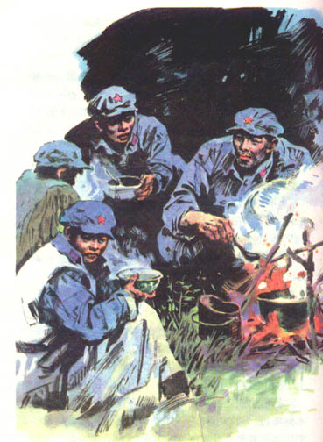
金色的鱼钩
——革命回忆录

Slide 2

背景资料
红军二万五千里长征，简称 “长征”，是第二次国内革命战争时期中国工农红军主力从长江南北各根据地向陕北革命根据地(亦称陕甘苏区)进行的战略大转移。从 1934 年 10 月开始，到 1936 年 10 月结束。历时两年，行程二万五千里。中央红军长征前约 8.8 万人，到达陕北后只剩下约七千。

Slide 3
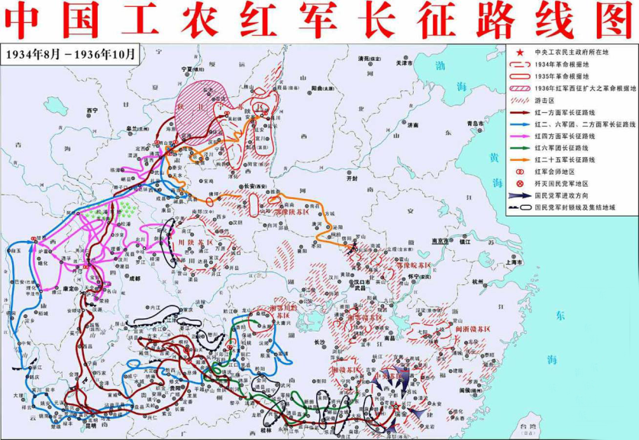

Slide 4


在这个奇迹的背后，是红军战士历尽的千难万险，是无数可歌可泣的感人故事。《金色的鱼钩》就是其中之一。

Slide 5
学习目标：
1． 学习重点字词。
2． 训练运用圈划的读书方法，理解在人物刻画中关键词语的作用，体会从外貌动作语言神态多种角度刻画人物的写作方法。
3．体会老班长的高尚品质，理解“金色的鱼钩”的含义。

Slide 6
用较快的速度读课文
１．解决生字词，将课文读通读顺。
２.了解课文主要讲了一件什么事。
３．理清课文的叙述顺序，各部分主要讲了什么内容。
４.想一想：读了课文，你觉得老班长是一个什么样的人？

Slide 7
驼 青稞面 威胁 合不拢
衰弱 回味 碗筷 搪瓷碗
弥漫 熬过 蚯蚓 严峻
勉强 情绪 念叨 粗糙
奄奄一息 瞻仰

Slide 8
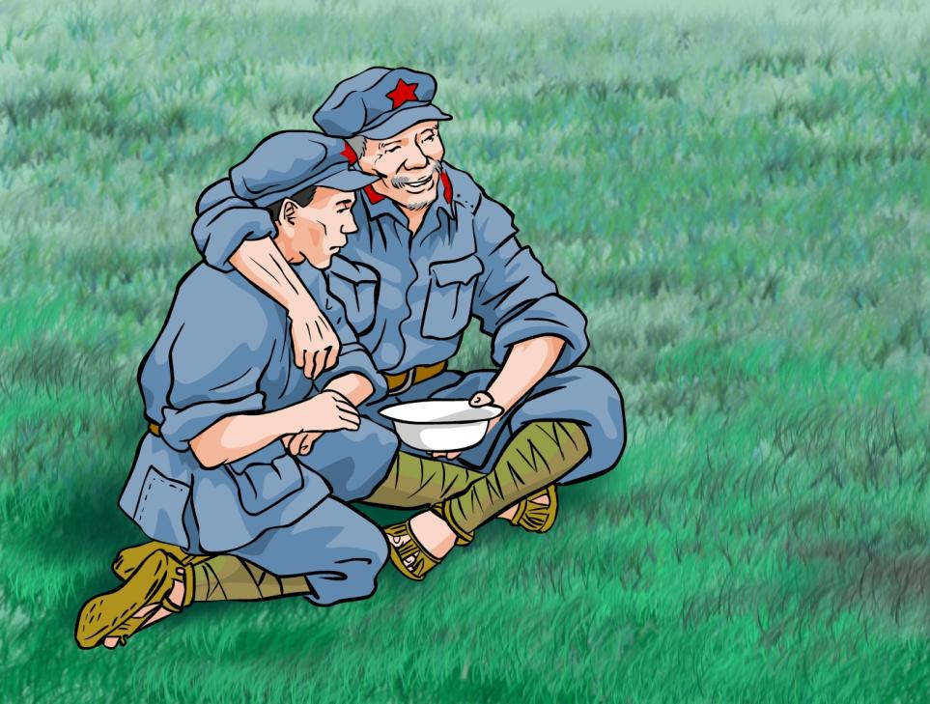
接受任务：草原途中，照顾我们

Slide 9
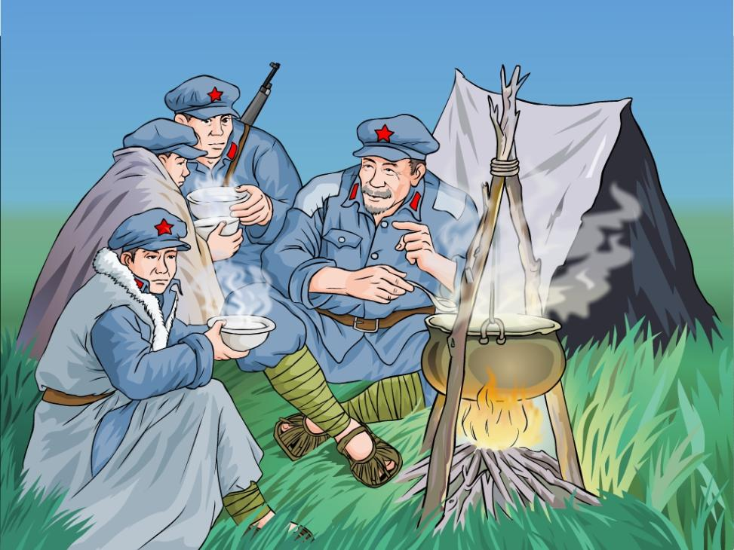
护送病号：弯勾钓鱼，自己不吃

Slide 10
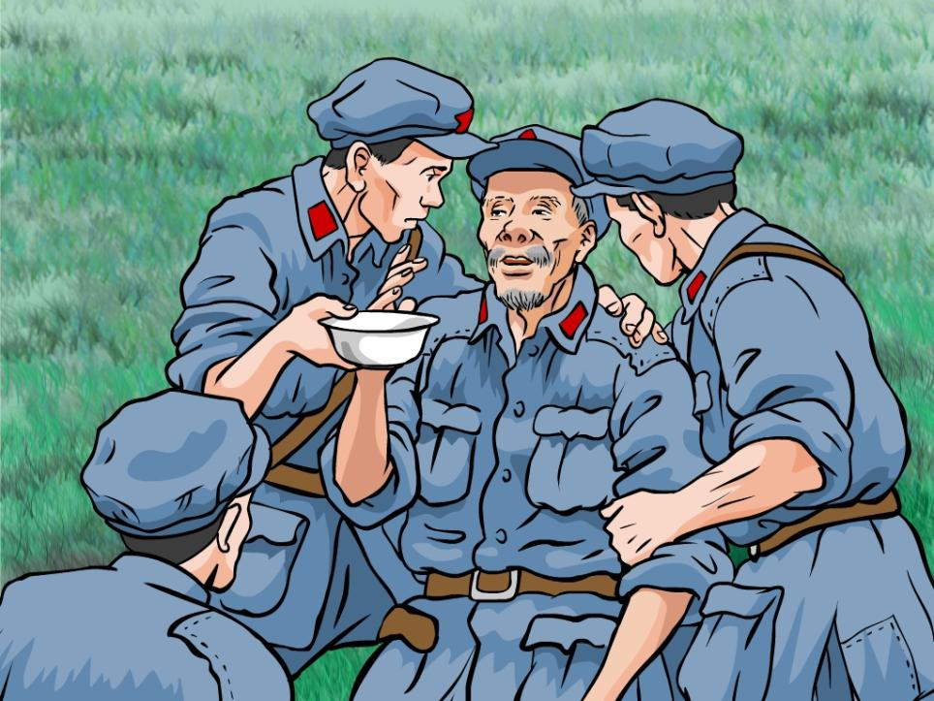
壮烈牺牲:安定情绪，昏迷不醒

Slide 11
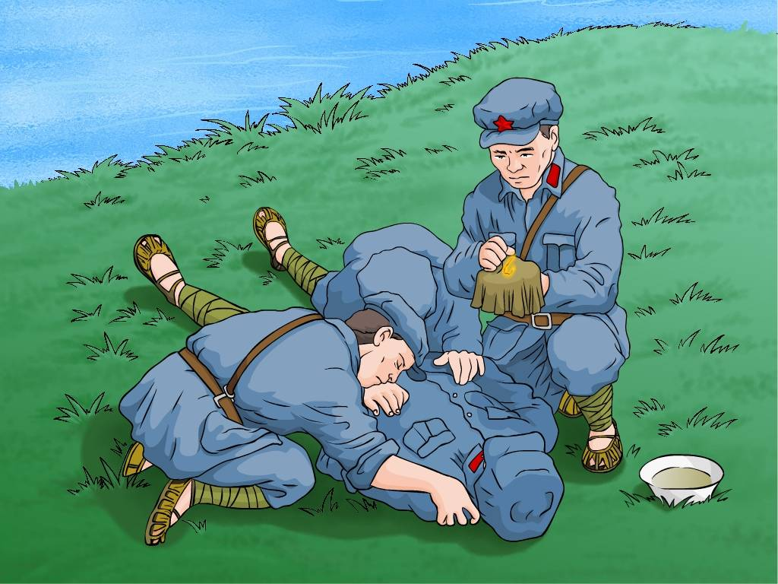
永远怀念：保存鱼钩，子孙瞻仰

Slide 12
再读课文 并思考
1．过草地时，老班长接受了什么任务？
2．他们过草地时遇到了哪些困难？
3．设想一下，如果老班长一个人过草地，他能走出草地吗？
4．老班长是怎样用实际行动完成党交给他的任务的？
5．老班长为什么会这样做？表现了他怎样的品质？
6．为什么“我”把老班长留下的鱼钩小心地包起来？还说“长满了红锈的鱼钩上，闪烁着灿烂的金色的光芒？

Slide 13
读一读，想一想
课文几次描写了老班长的外貌、神态?每次有何不同?划出来,读一读,仔细体会.
第一次：炊事班长快四十岁了，个儿挺高，背有点驮，四方脸，高颧骨，脸上布满皱纹，两鬓都斑白了。
说明了： 这时的炊事班长饱经风霜，然而可敬可亲。
第二次：他那十分严峻的布满红丝的眼睛。
说明了：日夜为小战士们操劳，睡眠不足，老班长的眼里布满了红丝，但丝毫不影响他照顾小红军，表现了他对工作的高度负责。

Slide 14

课文几次写到了喝鱼汤？每次分别是什么情景？从中看出老班长具有怎样的闪光品质。
这些情景充分体现了老班长忠于党，忠于革命，舍己为人的崇高品质。

Slide 15
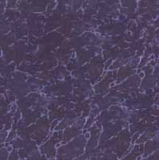


他坐在那里捧着搪瓷碗，嚼着几根草根和我们吃剩的鱼骨头，嚼了一会儿，就皱着眉头硬咽下去。我觉得有万根钢针扎着我的喉管，失声叫起来：“老班长，你怎么……”
我端起搪瓷碗，觉得这个碗有千斤重，怎么也送不到嘴边。

Slide 16
当我俯下身子，把鱼汤送到老班长嘴边的时候，老班长已经奄奄一息了。他微微地睁开眼睛，看见我端着的鱼汤头一句话就说：“小梁别浪费东西了。我……我不行啦。你们吃吧！还有二十多里路，吃完了，一定要走出草地去！”
“老班长，你吃啊！我们抬也要把你抬出草地去！”我几乎要哭出来了。
“不，你们吃吧。你们一定要走出草地去！见着指导员，告诉他，我没有完成党交给我的任务，没把你们照顾好。看，你们都瘦得……”
老班长用粗糙的手抚摸我的头。突然间，他的手垂了下去。
“老班长！老班长！”我们叫起来。但是老班长，他，他的眼睛慢慢地闭上了。

Slide 17
为什么说“在这个长满了红锈的鱼钩上，闪烁着灿烂的金色的光芒！”？
鱼钩虽然长满了红锈，但它记录着老班长可歌可泣的英雄事迹，闪烁着老班长金子般的思想光辉，昭示着老班长关心同志、舍己为人、忠于革命的精神永垂不朽。小梁把鱼钩小心地包起来，是为了让子孙后代瞻仰革命前辈的遗物，受到革命传统教育，同时也表达了小梁自己永远向老班长学习的决心。最后这句话点明了文章的主题。

Slide 18
近义词
照料
照顾 —（ ） 安顿—（ ）
弥漫—（ ） 严厉—（ ）
安排
充满
严峻
反义词
干净—（ ） 脆弱—（ ）
粗糙—（ ） 严厉—（ ）
肮脏
坚强
细腻
慈祥

Slide 19

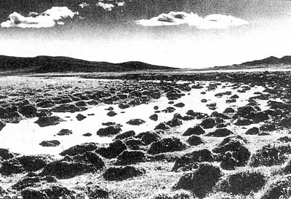
红军长征中跋涉的草地

Slide 20
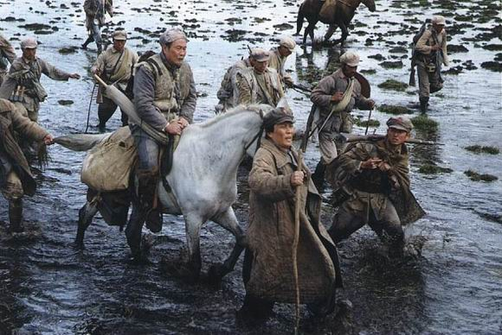
红军过草地

Slide 21
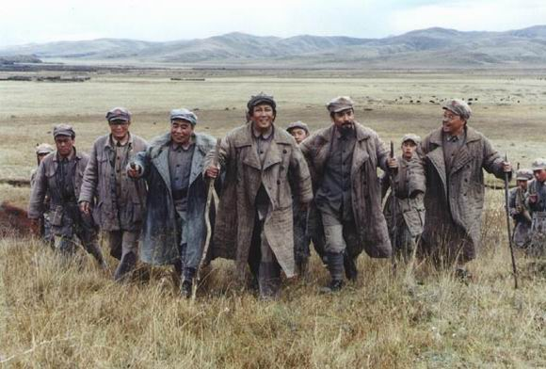
红军过草地

Slide 22


